Slide 1
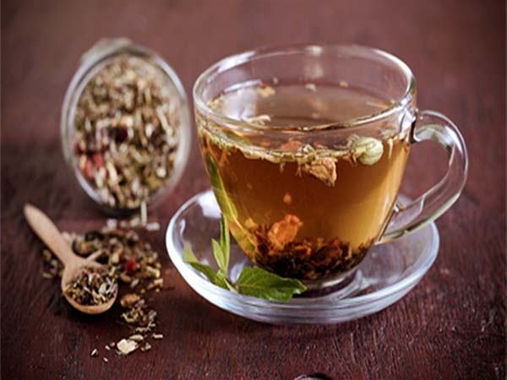
پلورانت
تجربه غذایی لذیذ اما سالم

Slide 2

سرویس هایی که ما ارائه میکنیم
ارائه غذا های سالم
همه جا برای همراهی شما حضور داریم
مشاوره در زمینه گیاهان دارویی

Slide 3
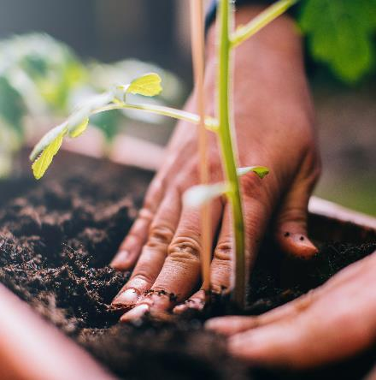
ویژگی های متمایز کننده
استفاده از چاشنی های خاص
مشاوره طبی
غذا هایی با خاصیت دارویی
احترام به نظر
مشتری

Slide 4

PEAK PLANTING SEASON
هزینه های بلقوه ماهانه
هزینه (میلیون تومان) | منابع کلیدی | تعداد مورد نیاز
150 | آشپز | 10
40 | سر آشپز | 2
54 | گارسون | 6
24 | نگهبان | 2
25 | مشاور | 1
10 | ادمین | 2
18 | پیک | 3
530 | اجاره و رهن | -
450 | هزینه مواد غذایی خام | -
8/5 | هزینه نگهداری | -

Slide 5
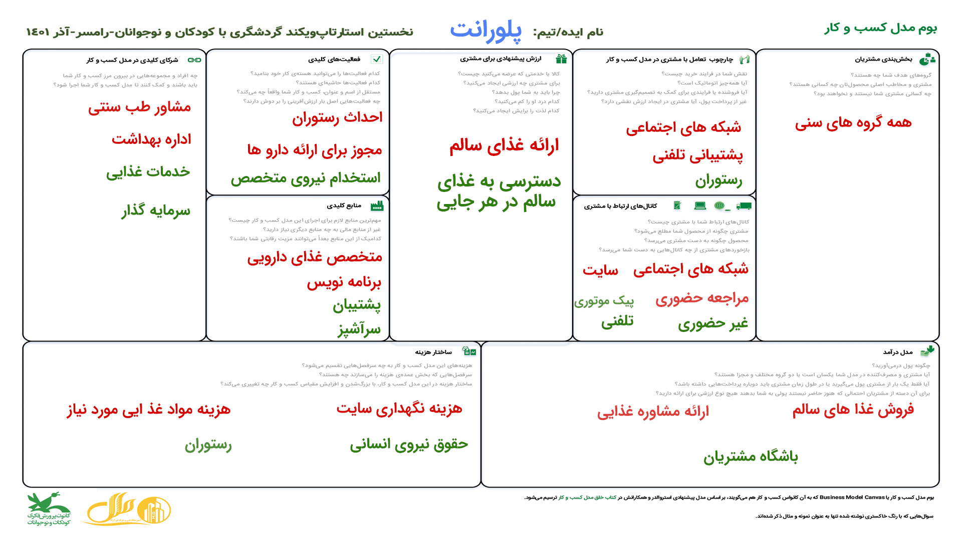
بوم کسب و کار ما

Slide 6

به رستوران سالم ما مراجعه کنید
PloRant.IR

